Slide 1
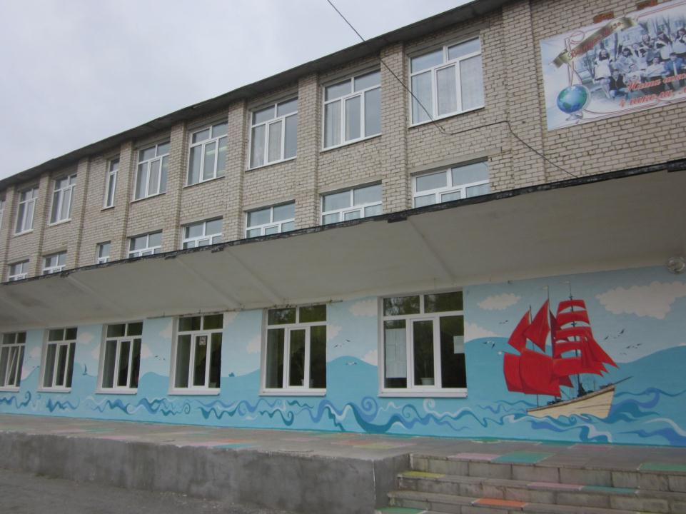
МАОУ СОШ №4 с. Курьи
ГО Сухой Лог

Slide 2

Береги смолоду
Презентацию подготовили: учащиеся
МАОУ СОШ №4
члены ШНО Изюров Даниил Пудиков Никита
Лескина Наталия
Неустроева Кристина
Руководитель:
Крапивина Надежда Константиновна
Учитель химии

Slide 3
«Мы должны думать о будущем и об экономической целесообразности жизни» - В.В.Путин

Slide 4
Цели проекта:
Создание условий для формирования экономного и бережливого отношения к использованию производственных и природных ресурсов.
Вовлечение членов школьного сообщества в общественно-научную значимую деятельность по экономии природных ресурсов.
Формирование активной гражданской позиции получения опыта и конструктивного решения социальной проблемы.

Slide 5
Задачи
Составить Программу действий по проекту
Подвести итог и сделать выводы по проекту
Привлечь внимание школьного сообщества к решению актуальной социальной проблемы – экономии и сбережения ресурсов
Практически рассчитать экономическую выгоду от сбережения в школе, семье
Рассмотреть пути сбережения электроэнергии, воды, бумаги
Собрать и проанализировать информационный материал по проблеме сбережения ресурсов

Slide 6
Программа действий по проекту
I. Этап – информационный
II. Этап – реализация программы действий
III. Этап – подведение итогов по данному проекту

Slide 7

I. Этап – информационный
Сбор и анализ информационного материала
Изучение отношения к данной проблеме среди учащихся, учителей, родителей, жителей села
Наметить пути реализации проекта «Береги смолоду»

Slide 8
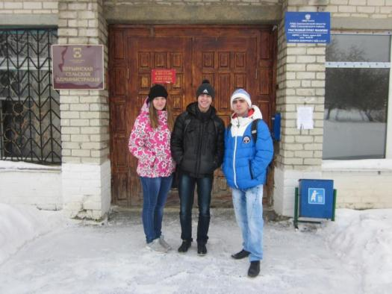
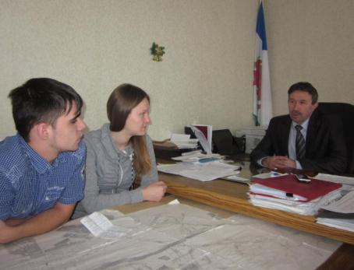
Встреча с главой Курьинской администрации – Кузнецовым Дмитрием Алексеевичем

Slide 9
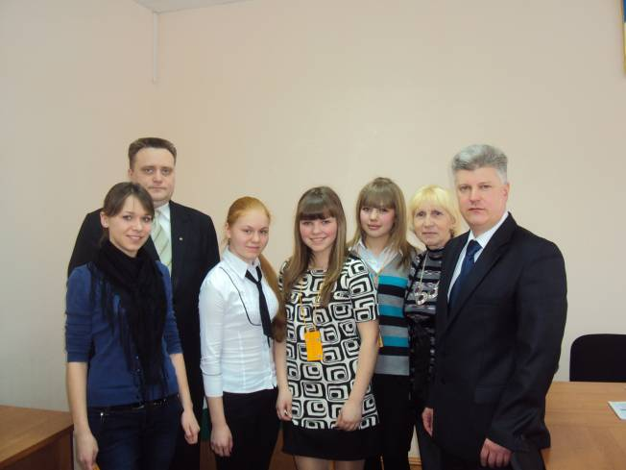
Встреча с главой ГО Сухой Лог Сухановым С.К. по вопросам энергосбережения

Slide 10
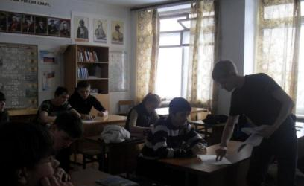
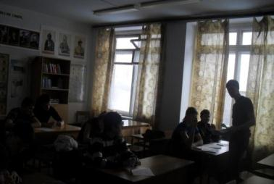
Было проведено анкетирование учащихся 7-11 классов (сентябрь, декабрь), которое дало представление о культуре экономии и бережливости

Slide 11
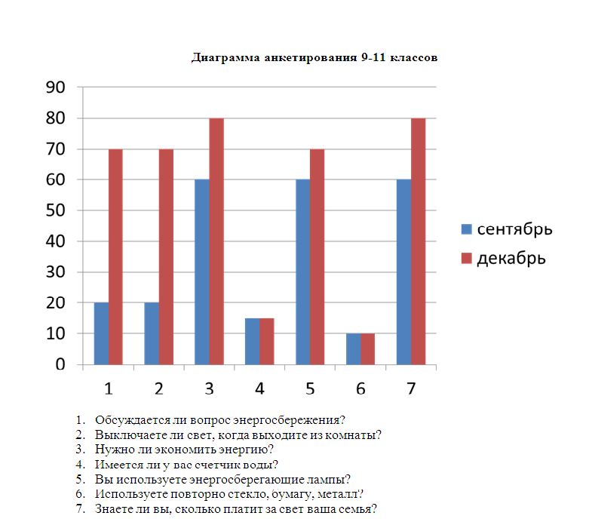

Slide 12
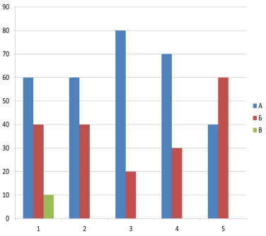
Диаграмма социального опроса: отношение к ресурсам
1. Как сохранить запас древесины
А) сбор макулатуры
Б)Экономить бумагу
В)Не знают
2. Надо ли беречь воду (Сентябрь)
А) Да
Б)Нет
3. Надо ли беречь воду (Декабрь)
А) Да
Б)Нет
4. Оставляете кран открытым при чистке зубов (Сентябрь)
А) Да
Б)Нет
5. Оставляете кран открытым при чистке зубов (Декабрь)
А) Да
Б)Нет

Slide 13
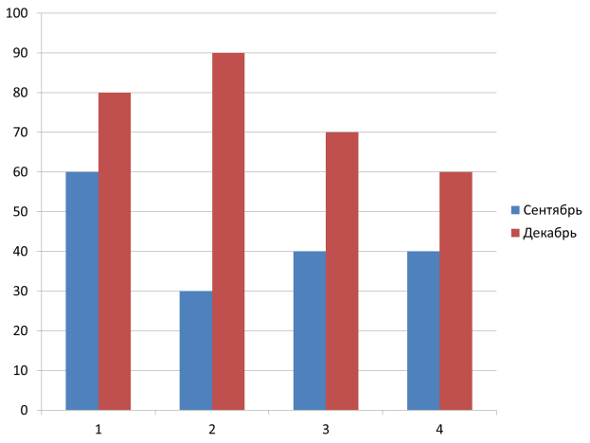
Диаграмма анкетирования 7-8 класса
Какие виды энергии вы знаете?
Знаете ли вы, сколько платит ваша семья за электроэнергию?
Как вы экономите энергию? А) никак Б) пользуются советами
Имеются ли у вас энергосберегающие лампы?

Slide 14
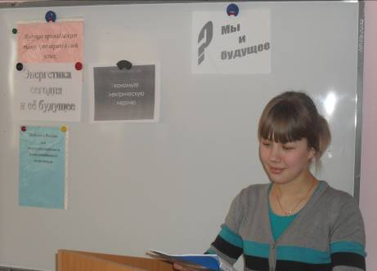
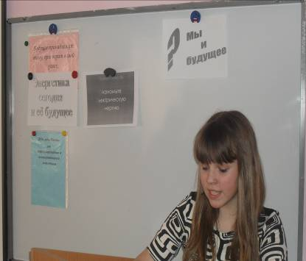
Презентация информационных проектов: «Современная статистика энергетики»
Тельминовой Анастасии
И «Энергосбережение» Хромых Анастасии.

Slide 15
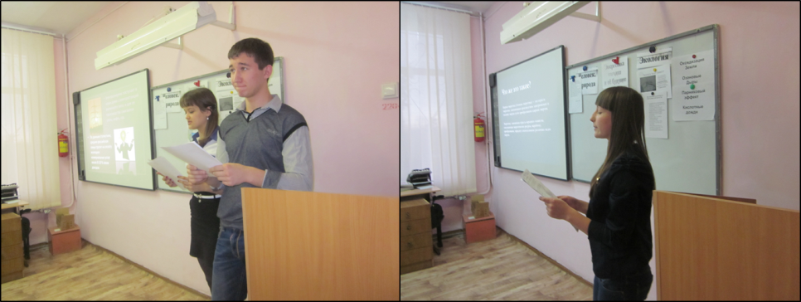
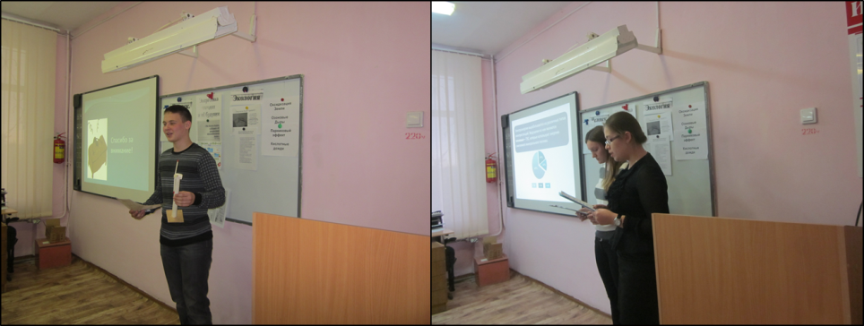

Slide 16
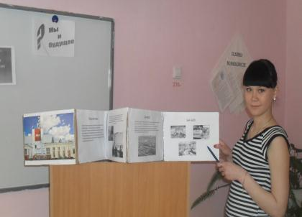
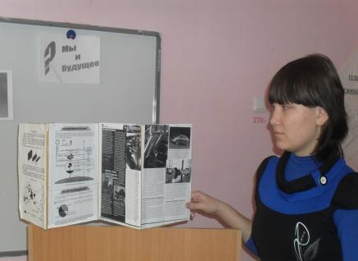
Конкурс проектов «Альтернативные источники энергии»

Slide 17


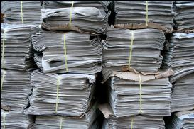
Знаете ли вы
Экономии 1КВт достаточно, чтобы выработать
· 5 кг растительного масла
· 14 кг муки
· 38 кг хлеба
· Произвести 14 кг сыра
· Сшить 2 пары обуви
· 2 часа работы пылесоса
· 110 бритья электробритвой
· нагреть на 6 градусов 150 л воды
1т макулатуры экономит
· 1000 кВТ электроэнергии
· 200 кубометров воды
· 10 деревьев
· Кислород для 30 человек
Экономия падающей капли из под крана—8000 л в год
· Экономия выключенного крана при чистке зубов: 15л в минуту, 757 л в неделю в семье из 4х человек
· Выключенный кран во время бритья—380л в неделю
· Заполненная ванна на 50% - экономия 20 л.
· Используйте стиральную машину при полной загрузке

Slide 18
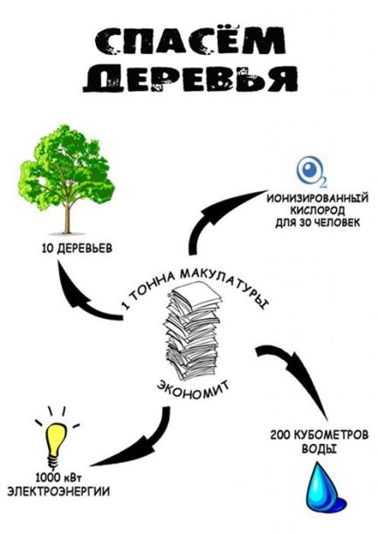
Экономия бумаги – спасение леса!

Slide 19
Мудрые советы
На время, когда вы чистите зубы, выключайте воду. Чтобы ополоснуть рот достаточно стакана с водой
При мытье посуды не держите постоянно кран открытым. Этот способ позволяет снизить потребление воды на мытье посуды в 3-5 раз
Принимая душ, вы в 5-7 раз снижаете потребление воды по сравнению с тем, когда вы принимаете ванну.
Отключайте от сети зарядные устройства
ПОЛНОСТЬЮ ВЫКЛЮЧАЙТЕ ЭЛЕКТРОПРИБОРЫ!
Принеси макулатуру - спаси жизнь дереву!

Slide 20
Выводы:
учащиеся школы имеют информацию о природных ресурсах и их значении, знакомы с понятиями «энергосбережение», «водосбережение», «макулатура», «вторичная переработка сырья», но осознанного подхода и навыка экономии и бережливости у них нет.
в семье обсуждаются вопросы сбережения, поставлены счетчики, но должного внимания и требования к экономии пока родители не предъявляют детям.
Старшее поколение села имеет навык сбережения, среднее – не всегда экономно, молодое – не уделяет серьезного внимания проблемам экономии

Slide 21
II. Этап – реализация программы действий
«Научимся ценить энергию, воду и бумагу»
Провели «неделю бережливых»
Провели практические дни

Slide 22
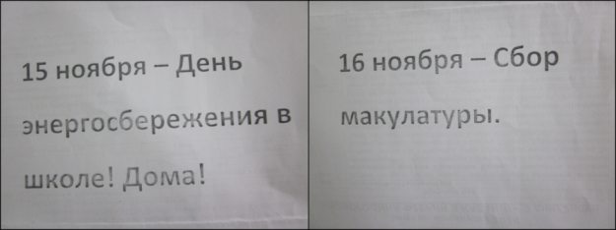
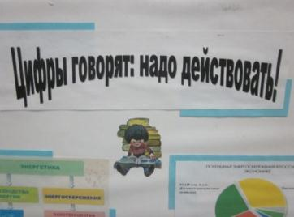
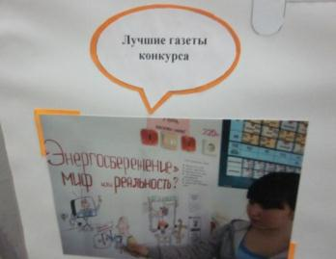
Проведение «недели бережливых»

Slide 23
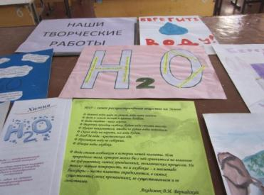
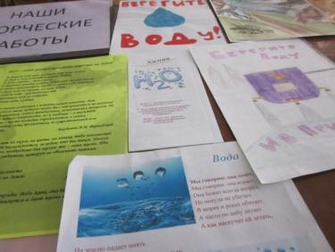
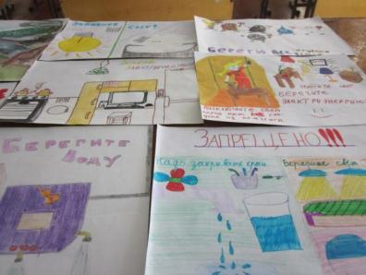
День творчества

Slide 24
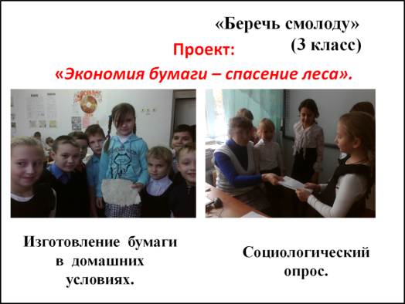
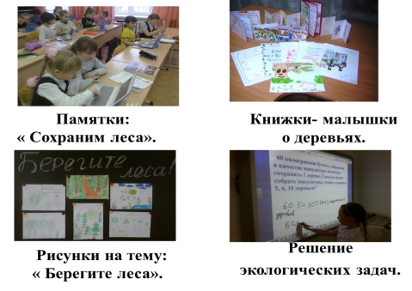

Slide 25
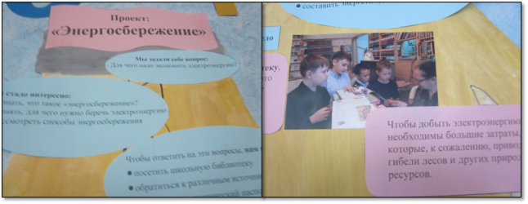
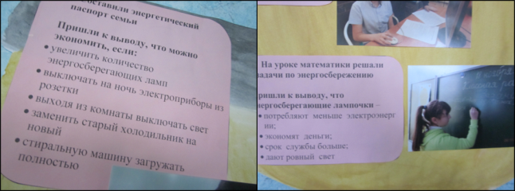
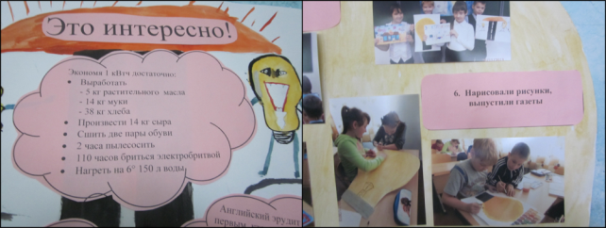
Проект энергосбережение (4 класс)

Slide 26
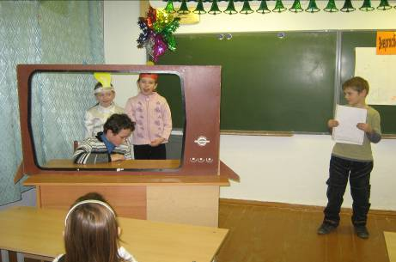
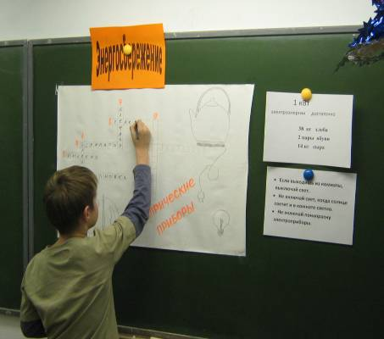
День творчества

Slide 27
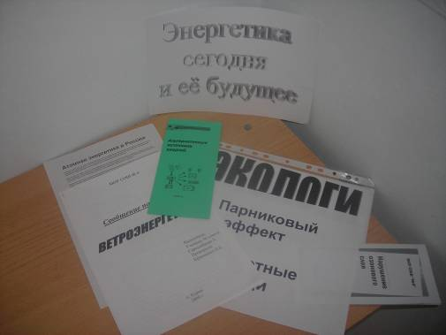
Экологи бьют тревогу!
Нет альтернативы энергосбережению и в плане сохранения природной среды. В Свердловской области в год приходится по 30 тонн отходов от топливно-энергетического комплекса на одного жителя.

Slide 28
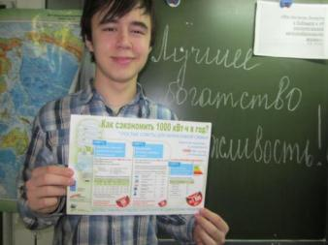
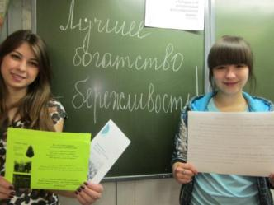
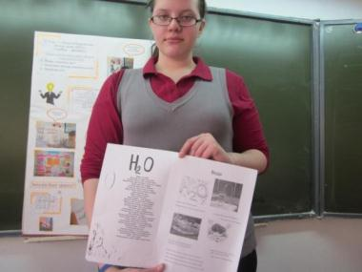
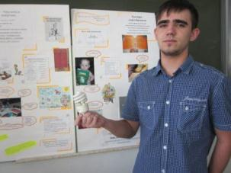
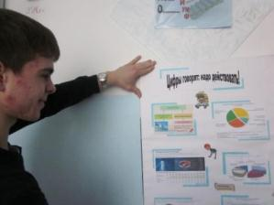
Проведение классных часов

Slide 29

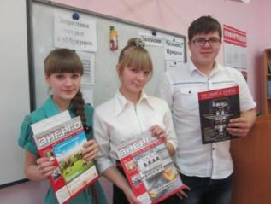
Презентация и защита информационных проектов

Slide 30
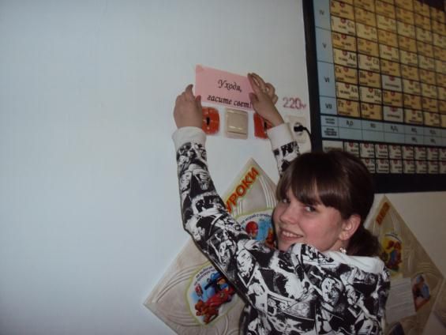
Анализ мониторинга расхода
электроэнергии
по школе.
Вывод:
энергозатратные дни в школе: понедельник, пятница
энергозатратное место - столовая
День энергосбережения показал возможность экономии энергии в школе
Это реально сэкономить – 5% в год

Slide 31
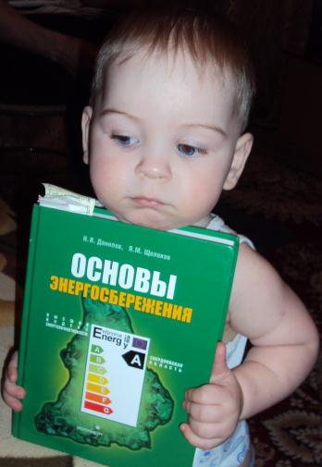
Анализ энергосбережения в семье: проведение анкетирования в семье.
Вывод:
Мои бабушка и дедушка (пенсионеры) самые энергосберегающие потребители
Семья брата (21 год) отношение к энергосбережению нулевое
Папа и мама (43 года) оказалось, тоже не всегда заботятся об энергосбережении.
Учиться беречь энергию нужно смолоду

Slide 32
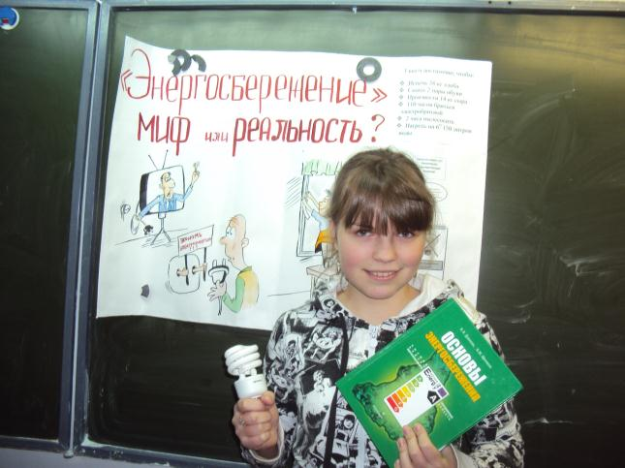
Разработка и выпуск информационных буклетов
«Энергосберегающий путь развития экономики»,
«Культура энергосбережения»

Slide 33
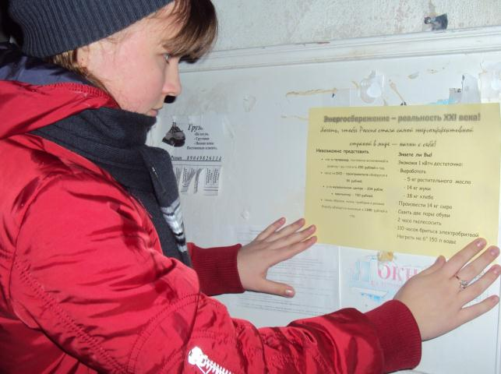
Составление и распространение листовок по энергосбережению.

Slide 34
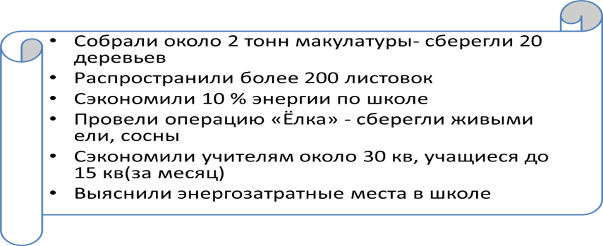
Мы математически доказали:
Практические дни
До 360 рублей в год экономии при использовании энергосберегающей лампочки;
В 3,75 раза меньше расходуется энергии, если вы кипятите 2 чашки чая, чем чайник;
В 2,5 раза энергетически выгодно принять душ, чем ванну (5 мин.);
Экономия 3153 руб. в год при освещении одного подъезда трехэтажного дома
Наш результат

Slide 35
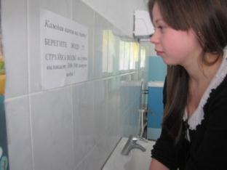
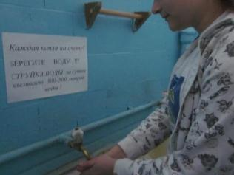
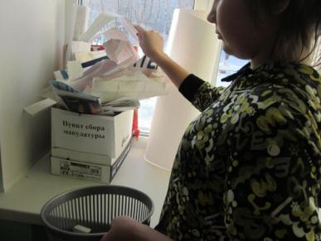
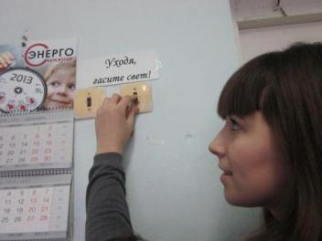
Рейды по школе

Slide 36
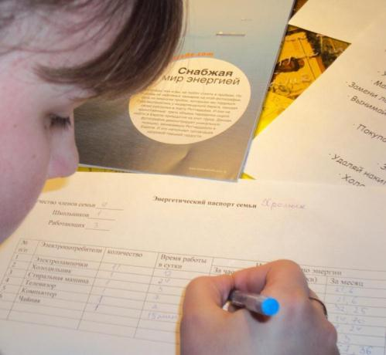
Составление энергетического паспорта семьи
Сделали вывод: что можно сэкономить:
увеличив количество энергосберегающих ламп
выключая электроприборы на ночь
выходя из комнаты выключать свет
заменить старый холодильник
стиральную машину загружать полностью

Slide 37
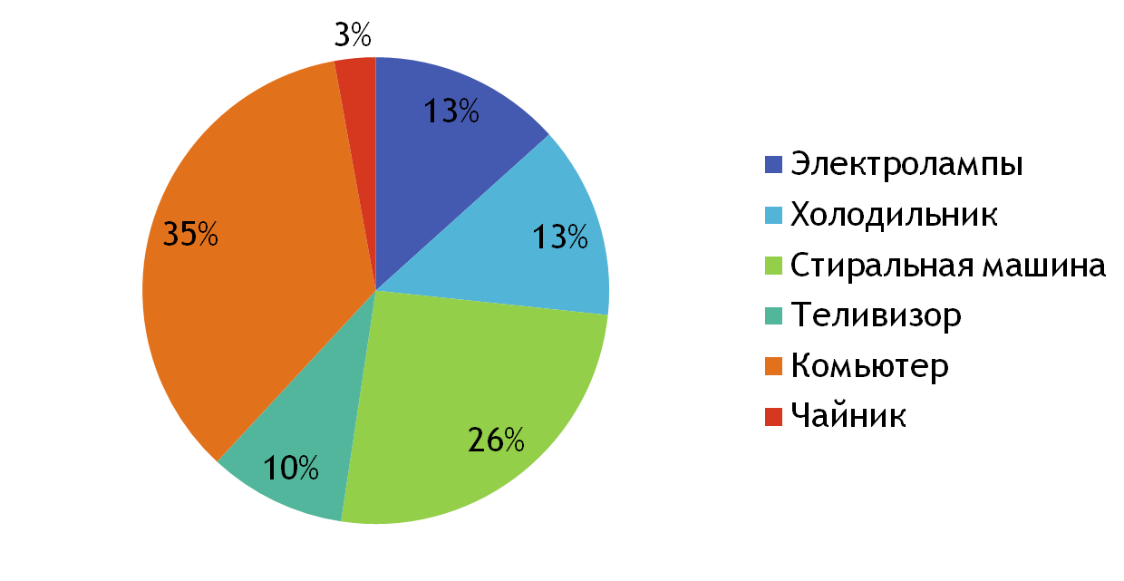
Диаграмма расхода электричества в семье
Экономия одной семьи – залог экономии всей страны!

Slide 38
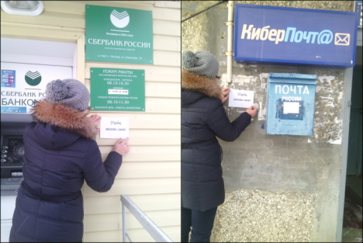
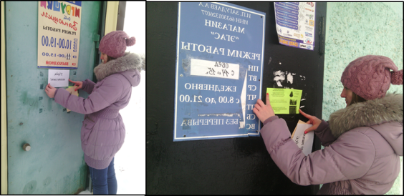

Расклейка агитационных листов

Slide 39
Из уст в уста
Чтобы не пришлось нам свечку жечь, давайте энергию беречь.
Закрути потуже кран, чтоб не вытек океан.
Спрашивать - потребность души, пребывать в невежестве – стыд.
Грамотный человек – словно солнце, неграмотный – это чёрная ночь.
Враг человека - его глупость, друг человека – его ум.
Копейка рубль бережёт.
И из капель образуется озеро.
Большая река образуется из маленьких ручейков.
Копейка к копейке - проживёт и семейка.
Без копейки нет рубля. Рубль крепок копейкой.
Не деньги главное богатство, а бережливость да разум.

Slide 40
Писали стихи…
Мне кажется, что наша жизнь Не так длинна, не так легка, Как бы хотела вся Земля… Но ты продлить ее пытайся, - Энергию сберечь старайся; Тепло и воду сохрани; Пожар ты в доме избеги; И сор свой в мусорку бросай; Бутылки “Вторсырью” сдавай; Дверь за собою закрывай; Утюг и плитку выключай; Открытым кран не оставляй! Ведь это важно! Так и знай! И в будущем не забывай: Правила энергосбережения выполняй!!!

Slide 41

Привычка экономить
Воду, бумагу, энергию, любые ресурсы –
признак разумного и современного потребителя!

Slide 42
К чему ведёт энергосбережение?
Для людей: значительное сокращение расходов на коммунальные услуги
Для страны: экономия ресурсов, повышение производительности промышленности
Для экологии: ограничение выбросов в атмосферу парниковых газов
Для энергетической компании: снижение затрат на топливо и необоснованных трат на дорогостоящее строительство

Slide 43
III. Этап – подведение итогов по данному проекту
Сегодня стало необходимостью жить экономно, рационально.
Результаты работы по проекту доказывают, что школьное сообщество готово выполнять советы по экономии и сбережению окружающих ресурсов, повышать культуру экономии и сбережения.
Практическая часть проекта показала, что нужно делать, что бы тратить меньше на услугах ЖКХ, как можно заработать деньги в повседневной жизни, не забывая пословицу: «Копейка к копейке – проживет и семейка».
Подрастающее поколение должно иметь гражданскую позицию и навыки социального и экономного использования энергии, воды и правильно относиться к национальному богатству в природе.
Формирование сознания экономии и бережливости надо начинать с малых лет.

Slide 44
Социальный проект «Береги смолоду» занял первое место в муниципальном конкурсе проектов «Я-гражданин».
На областной защите социальных проектов получил высокую оценку и Грамоту Министерства образования и науки.
Проект учащихся четвертого класса «Энергосбережение-дело серьезное» занял первое место в муниципальной игре «Экоколобок» и второе место в областной игре «Экоколобок» в г. Екатеринбурге .

Slide 45

Культура экономии и сбережения - одна из форм организации деятельности в повседневной жизни: когда мы не только знаем, но понимаем и выполняем все необходимые правила по сбережению окружающих ресурсов.

Slide 46
Заключение
Экономия, сбережение – эффективная реальность
Необходим переход к природосберегающему обществу, а условием перехода является – культура экономии и сбережения.

Slide 47



«Человек должен быть совестью и разумом природы, жизни.»
М. Пришвин

